Slide 1
Zelenina a ovocie
Základná škola Jána Amosa Komenského
Nová cesta 9
Tvrdošovce

Slide 2
Základná škola J.A. Komenského
*Ovocná ochutnávka
* Zeleninové tajomstvá
* Exurzia v sade
* Oberanie jabĺk v sade nášho poľnohospod. družstva
*Deň jablka
* Jabl´čkové desiate a ovocný džús z nášho sadu
* Deň s rakytníkom
* Výstava Plody jesene
*Pečenie cukinového koláča
* Mrkvová nátierka
* Sušenie ovocia
* Ako na to, aby ostalo ovocie a zelenina čo najdlhšie fit

Slide 3
Ovocná ochutnávka.
aktivita je určená pre deti z ročníkov 1.-4.
Zúčastnilo sa jej 95 detí
Deti si priniesli do školy chutné ovocie. Po rozhovore o tom, kde rastie, kedy sa zbiera si ovocie nakrájali a ochutnávali kúsky dobrôtok. Každý, kto pekne pracovaldostal diplom znalca ovocia, ktorý si mohol vyfarbiť.

Slide 4
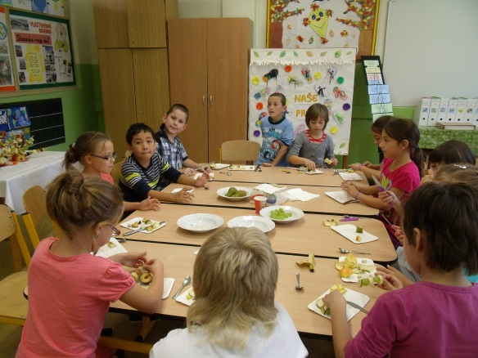
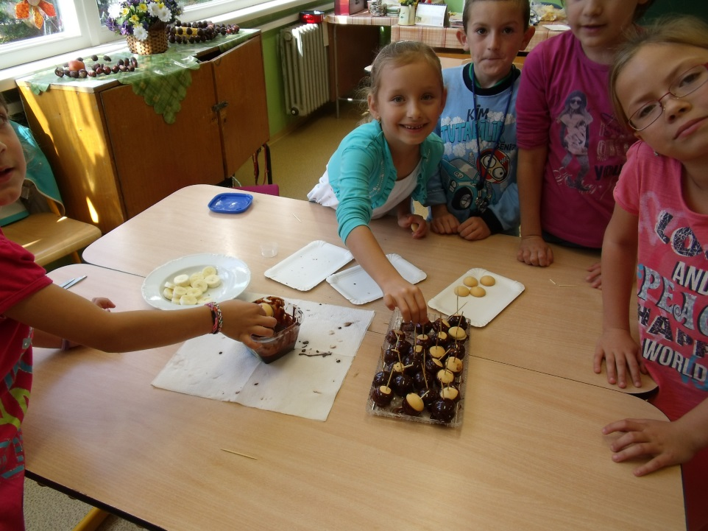
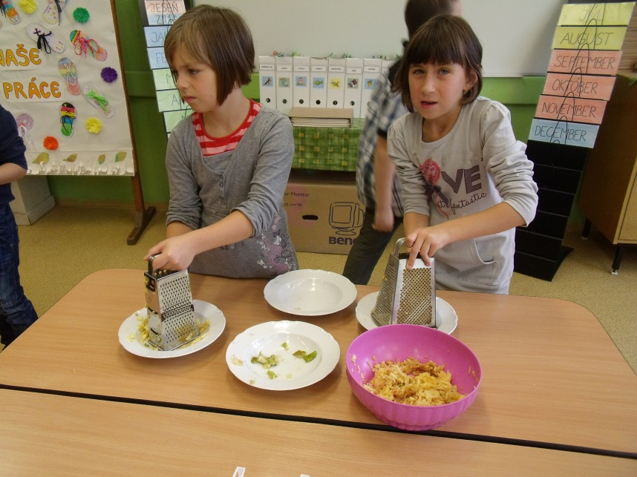
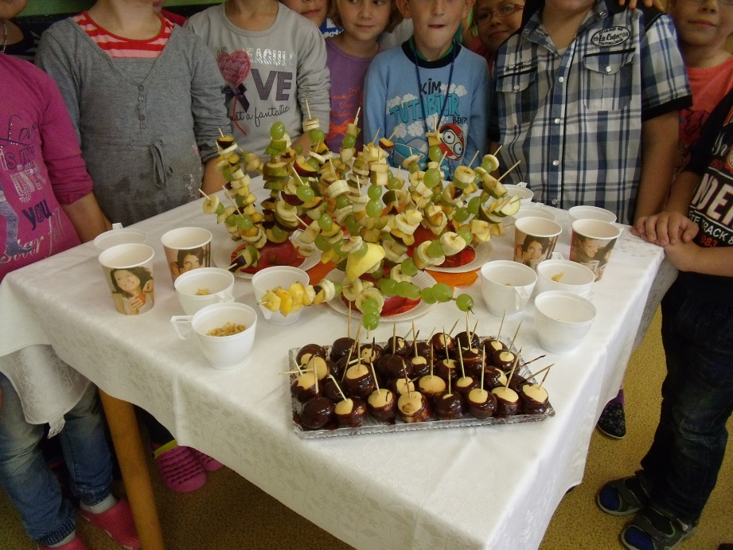
Ovocná ochutnávka.

Slide 5
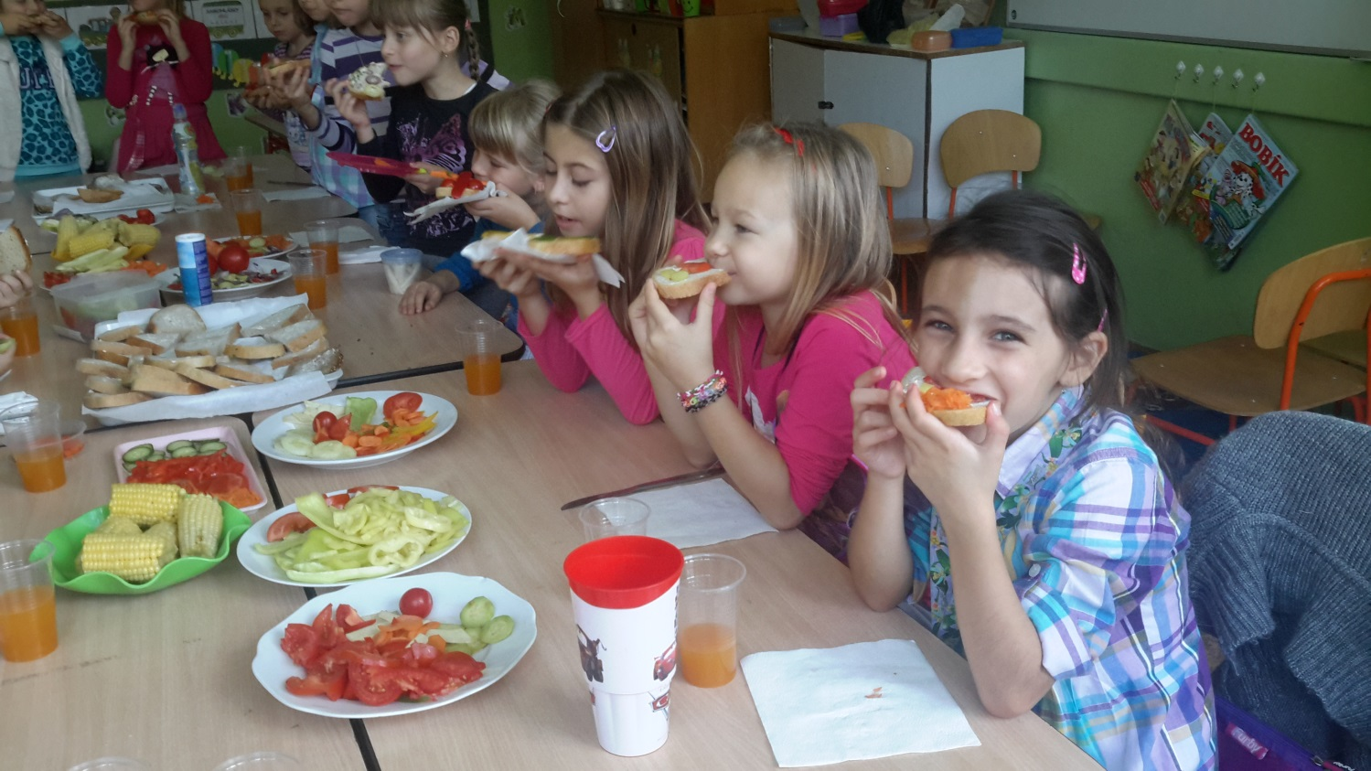
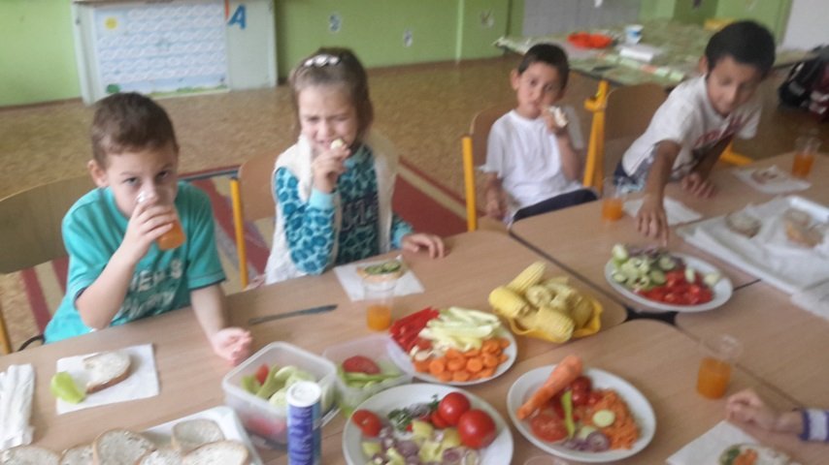
* Zeleninové tajomstvá
*deti si pripravili chutné pohostenie v rámci zeleninového dňa

Slide 6
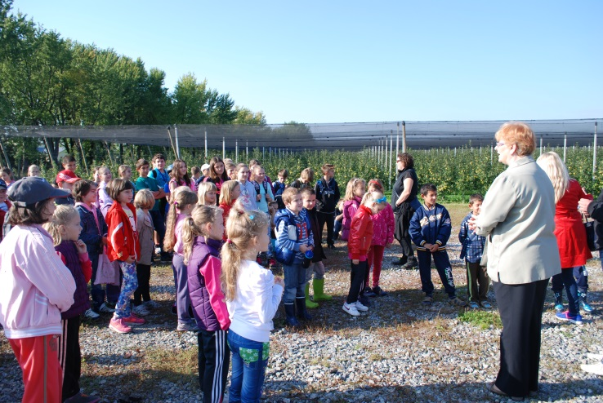
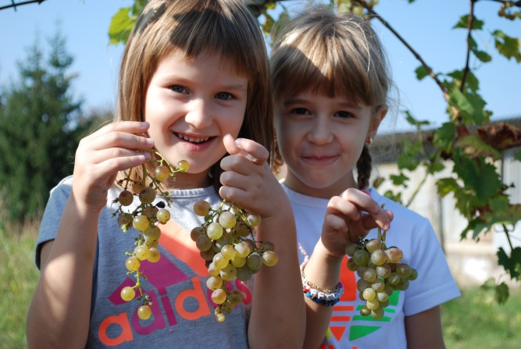
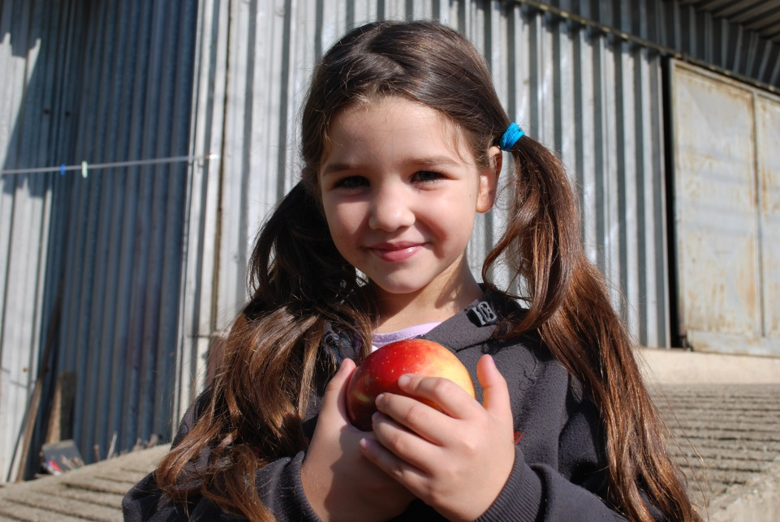
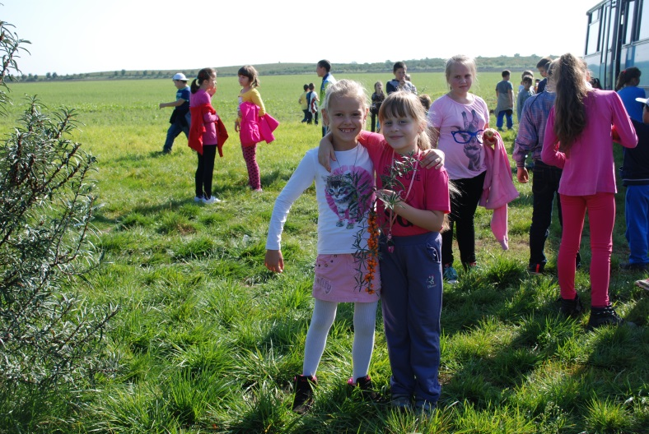
* Exurzia v sade
V jedno pekné dopoludnie sa deti vybrali do nášho sadu, kde im odborníci porozprávali o plodoch, ktoré sa u nás v obci pestujú.
* aktivity sa zúčastnili deti 1.-6. ročníka = 193 detí

Slide 7
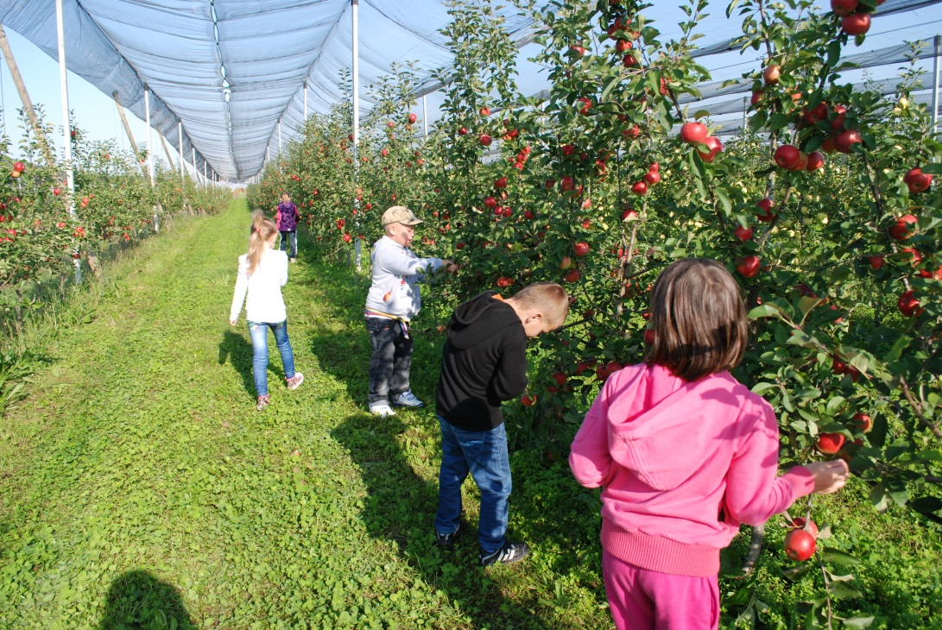
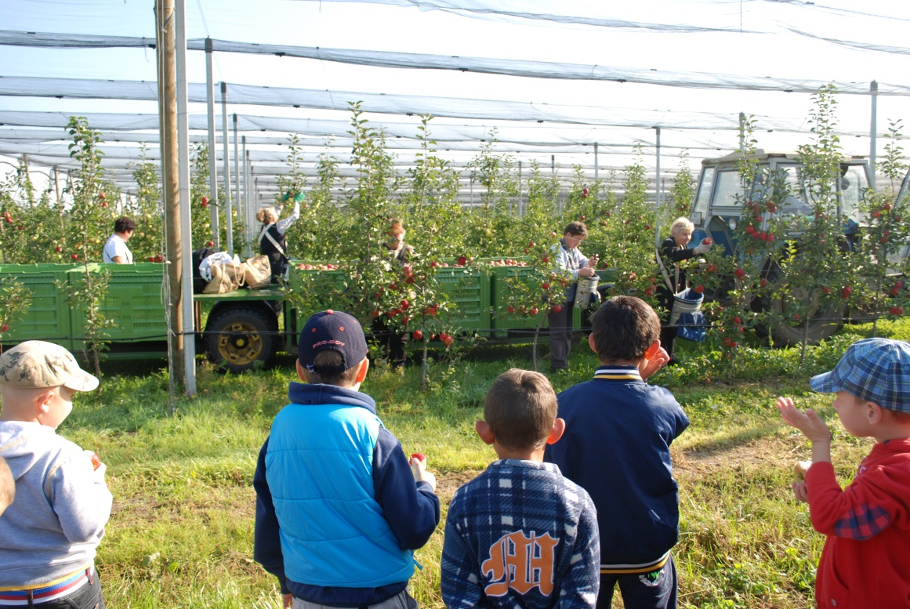
* Oberanie jabĺk v sade nášho poľnohospod. družstva
Na pláne sme nemali len pozeračky, ale aj praktické oberačky ☺

Slide 8
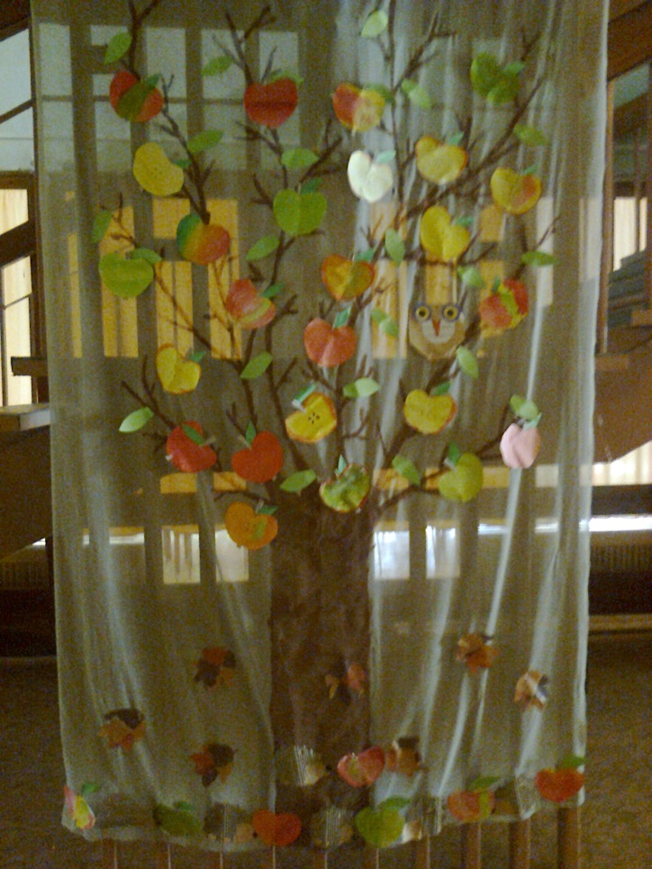
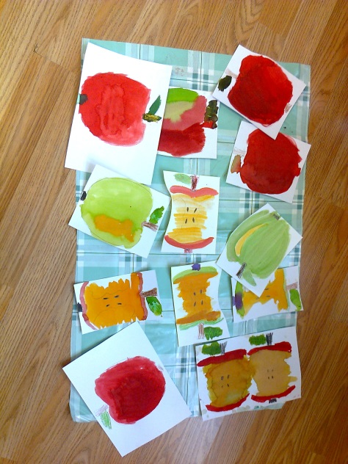
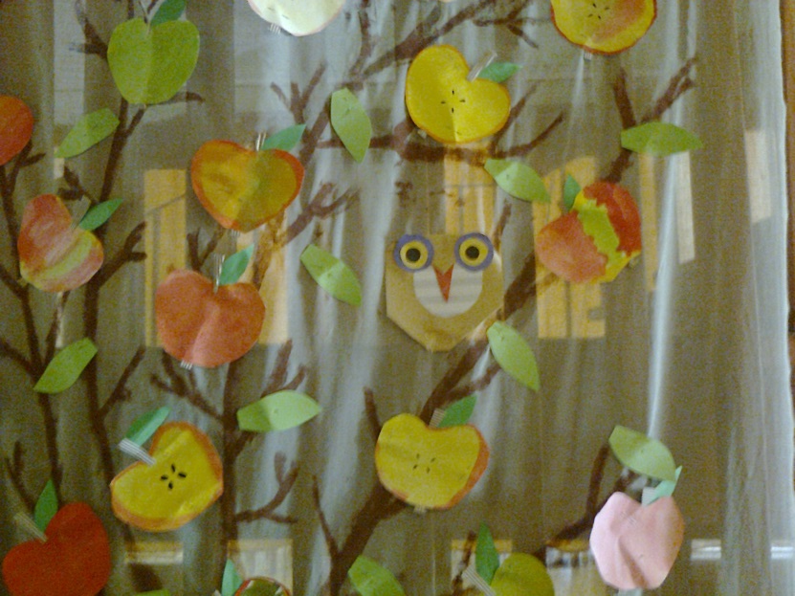
Deň jablka
Každoročne si pripomíname Deň jablka, ktorý pripadá na 21.10. Aktivity sú pripravené pre všetky deti z 1.-4. ročníka. Výstupom môžu byť aj takéto dielka.

Slide 9
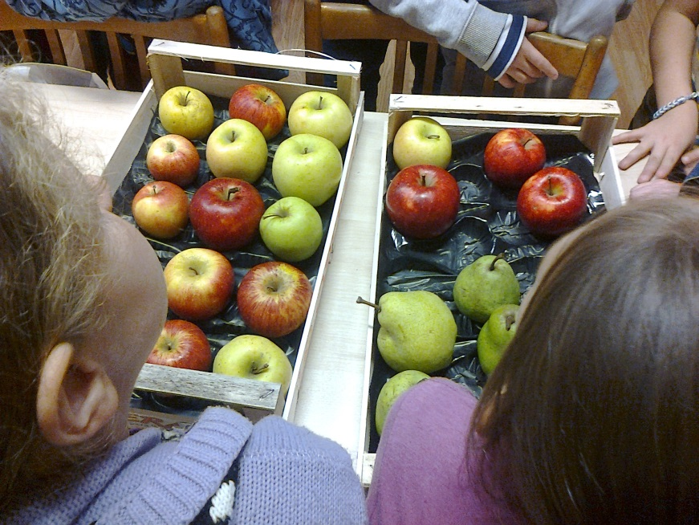
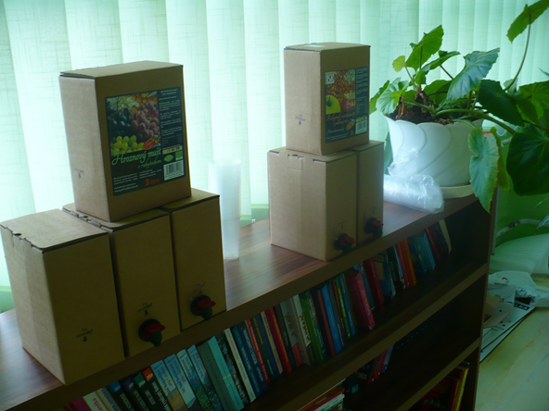
Jabl´čkové desiate a ovocný džús z nášho sadu
Každý týždeň dostanú naše deti pohár jablkového džúsu a jedno jabĺčko zdarma ako vitamínovú desiatu. Prirodzene tak pestujeme zdravý návyk, veď v kolektíve nám predsa lepšie chutí.

Slide 10
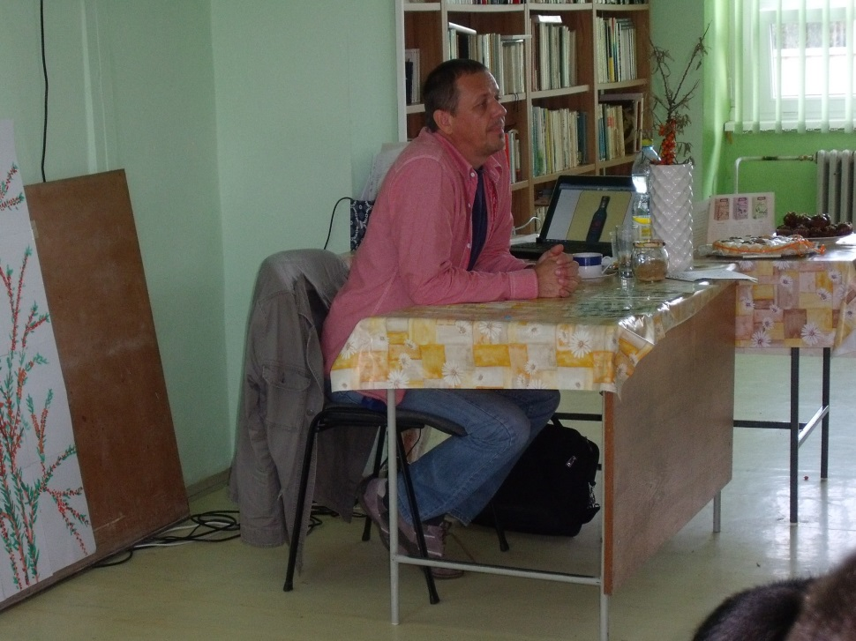
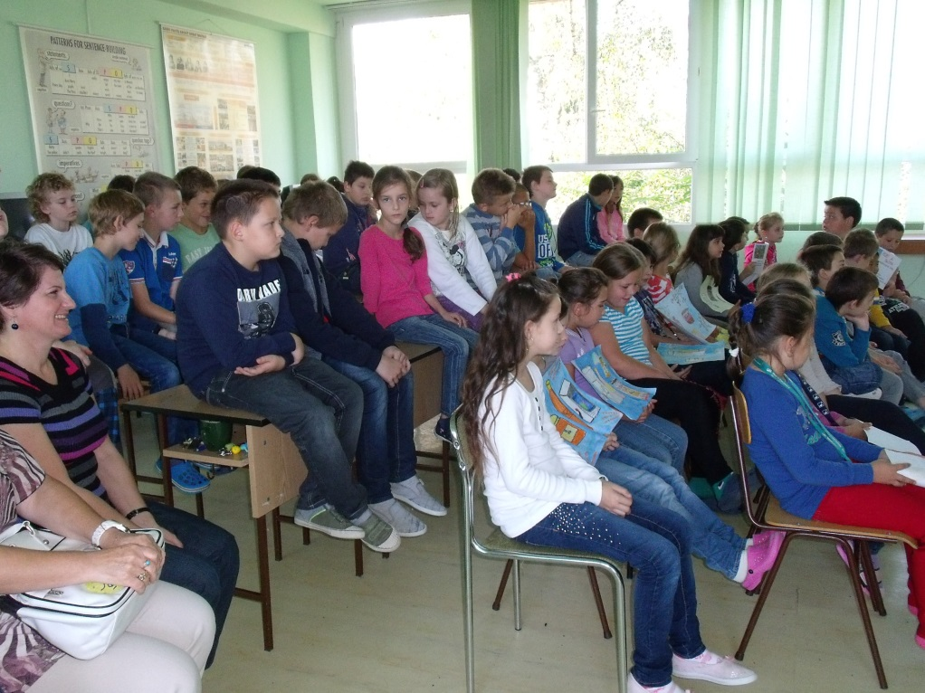
* Deň s rakytníkom
Počas dopoludnia v tomto týždni sa deti mohli dozvedieť viac aj o rakytníku, ktorý pestuje naše poľnohospodárske družstvo. Boli sme sa naň aj pozrieť, ale pár informácii navyše sa vždy hodí. Aktivity sa zúčastnilo na dve etapy 113 detí

Slide 11
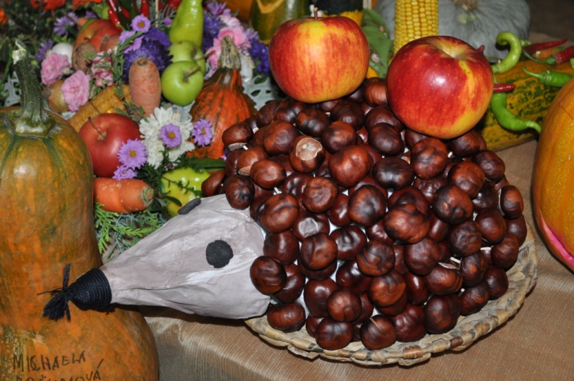
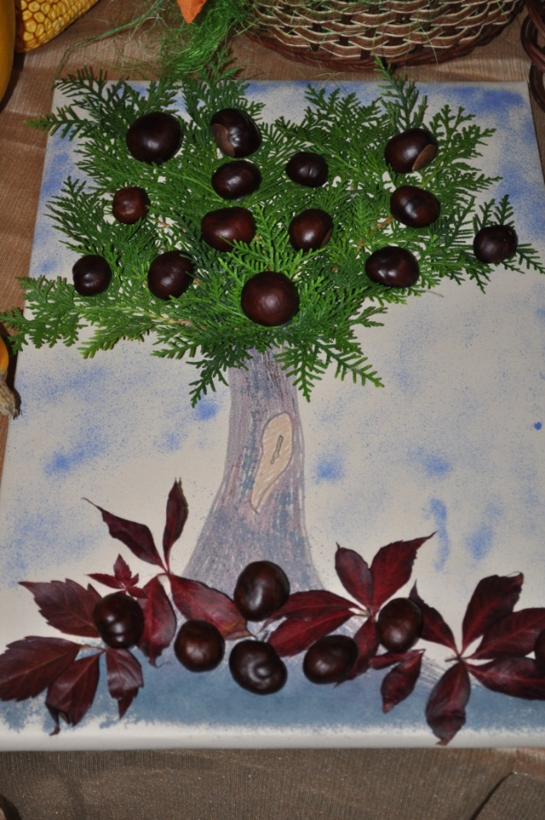
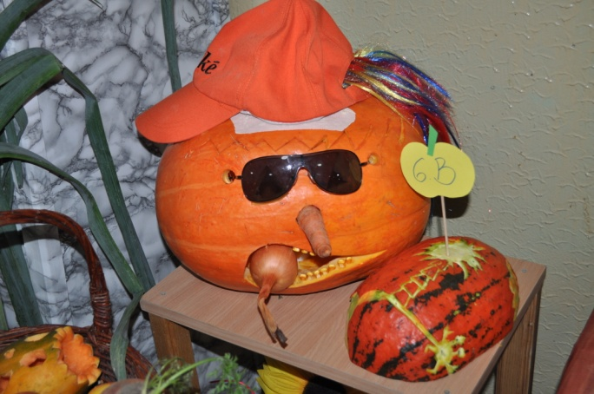
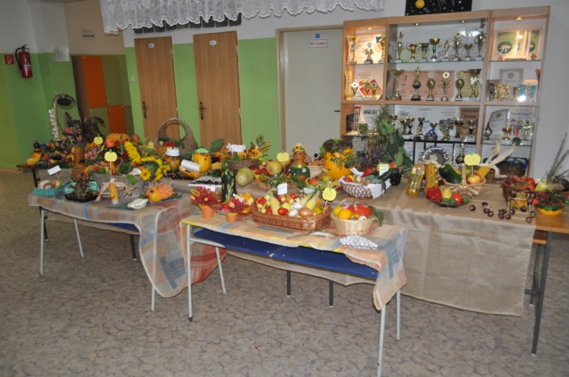
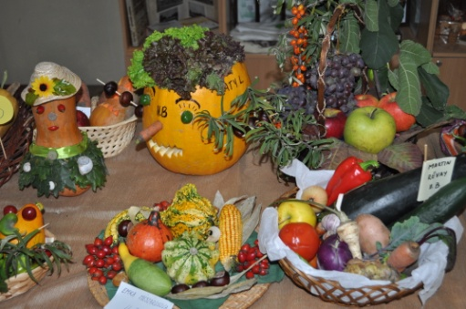
Výstava Plody jesene
Vďaka tvorivým deťom a ich rodičom môžeme každoročne obdivovať v našom vestibule krásne výrobky z toho, čo nám pani Jeseň vykúzli v našich záhradách. Do aktivity sa môžu zapojiť všetky deti našej školy .

Slide 12
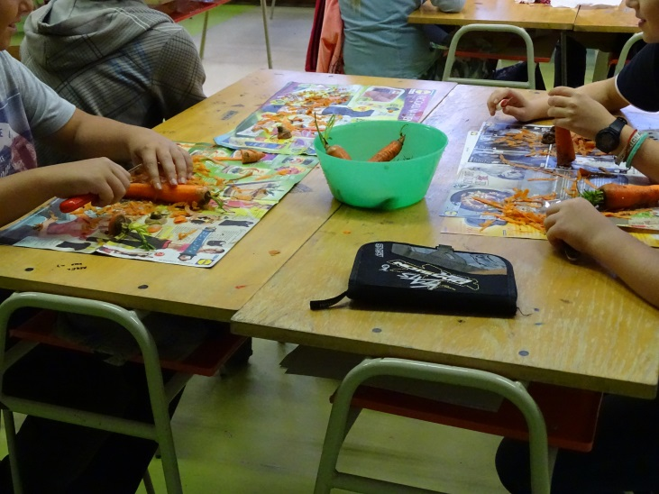
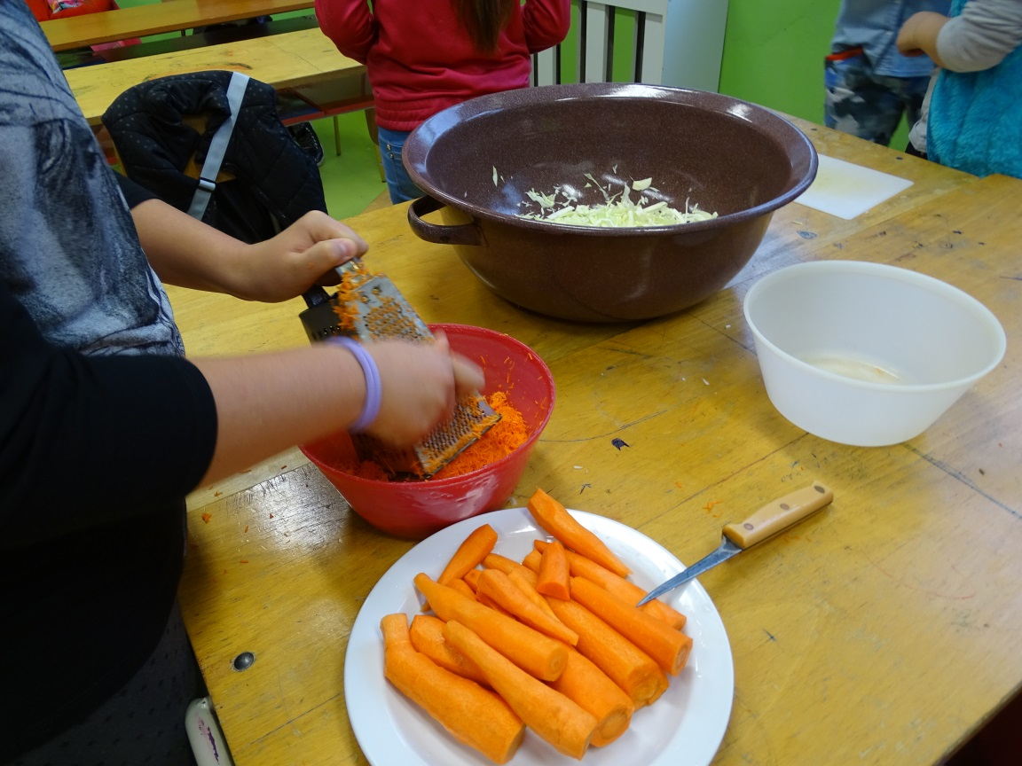
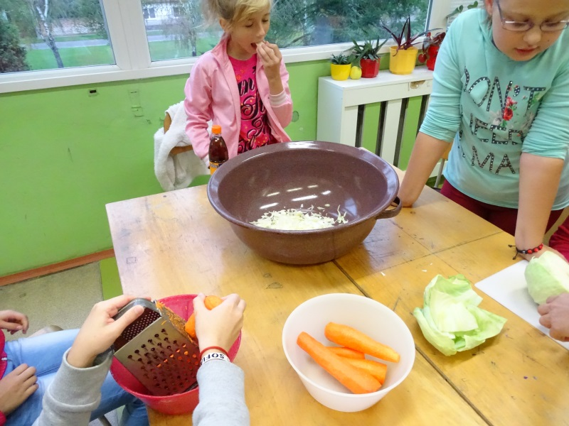
* Mrkvová nátierka a kapustový šalát
Počas aktivít pre 5.-7. ročník si deti mohli pripraviť mrkvovú nátierku i výborný kapustový šalát. Aktivity sa zúčastnilo 104 detí.

Slide 13
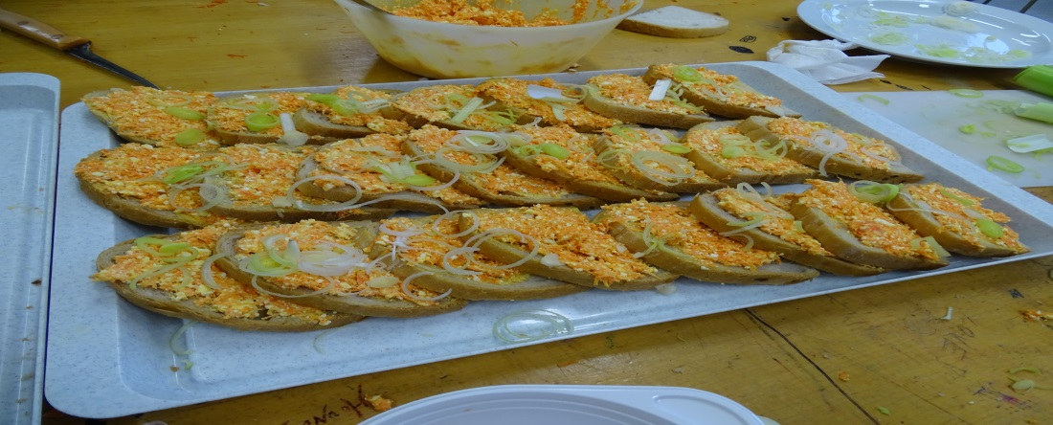
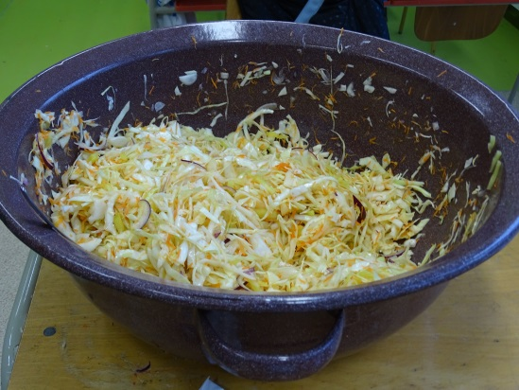
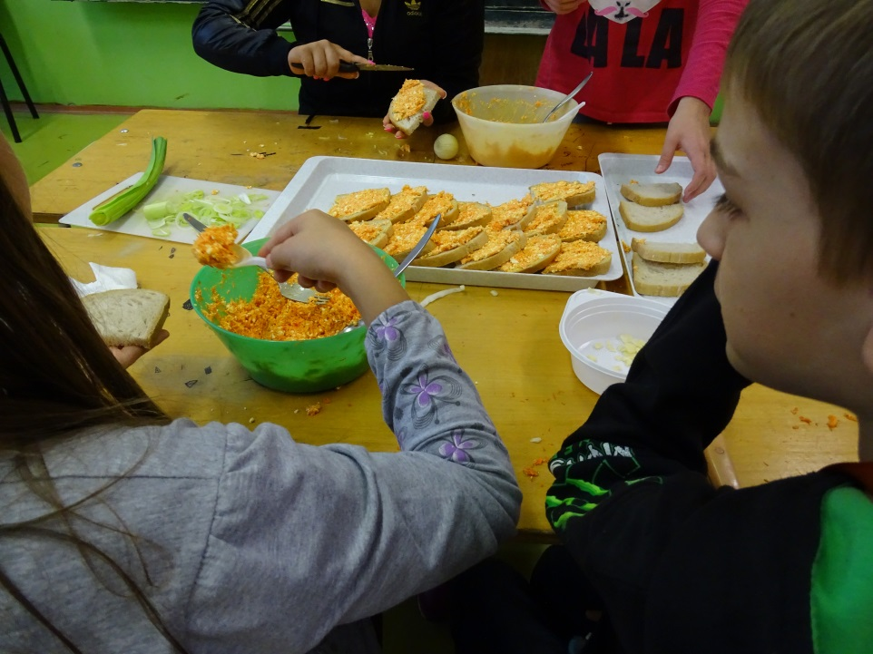
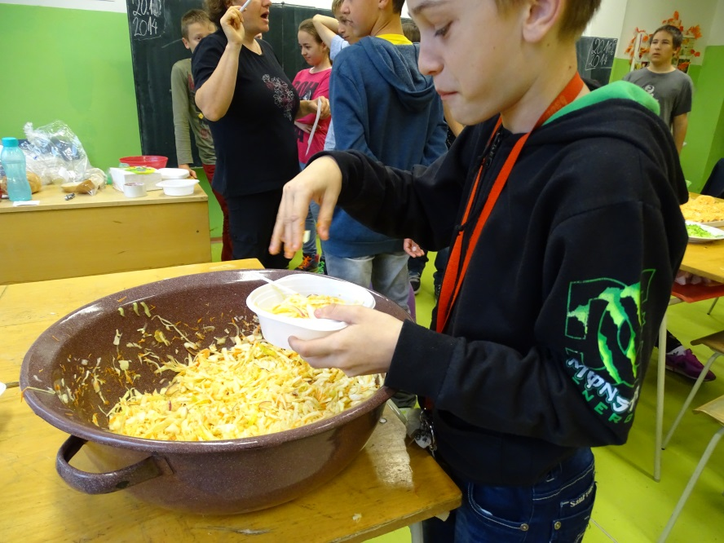
* Mrkvová nátierka a kapustový šalát

Slide 14
Pečenie cuketového koláča
Aktivita je určená pre deti z ročníkov 5.-7.
Zúčastnilo sa jej 104 detí
Deti priniesli do školy cuketu, vajíčka, džem. Ďalšie suroviny sa nakúpili v predajni , kde boli označené slovenské výrobky a v družstevnej bio predajni. Po rozhovore o tom, ako si môžu pripraviť sladký, ale zdravý koláč, sa pustili do práce. Pri používaní jednotlivých surovín sa oboznámili s ich vlastnosťami, obsahom vitamínov a pôsobení na organizmus.
Po upečení a dokončení cuketového koláča žiaci počkali, aby trochu vychladol a potom ochutnávali kúsky s vysvetlením, že treba jesť menej, treba dať pozor na prejedanie sa.

Slide 15
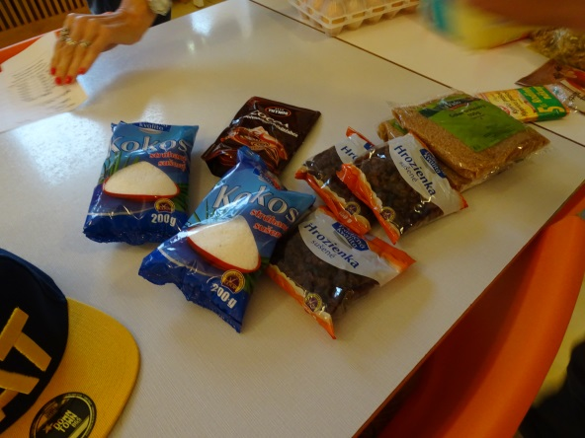
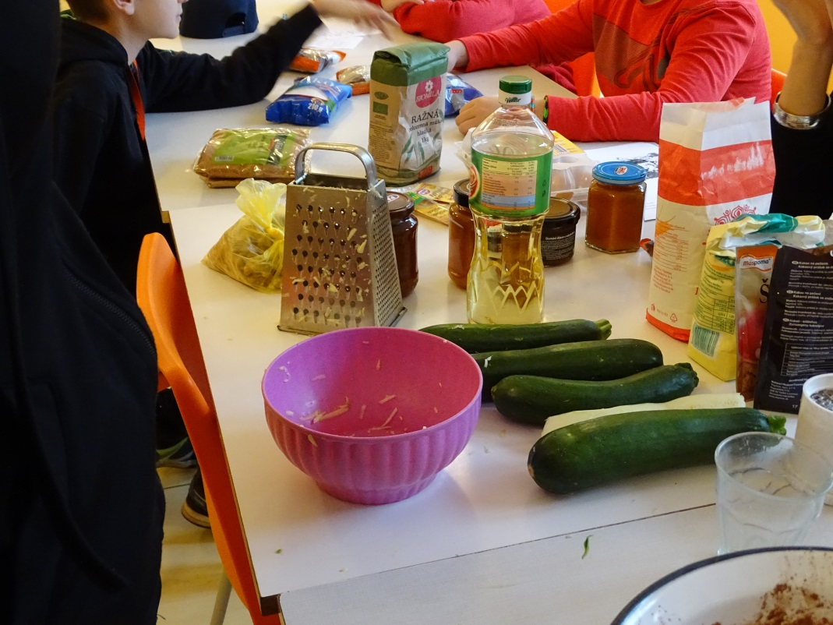
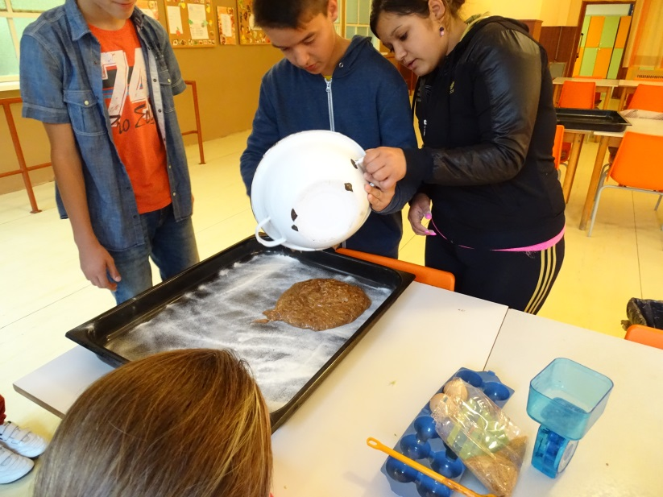
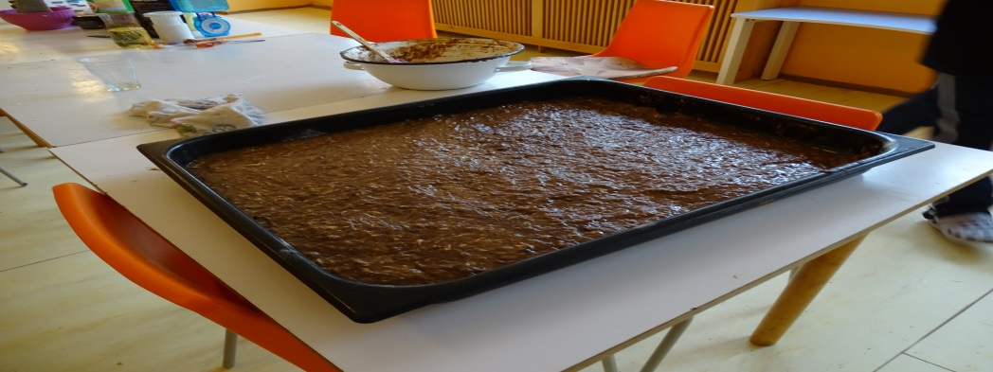

Slide 16
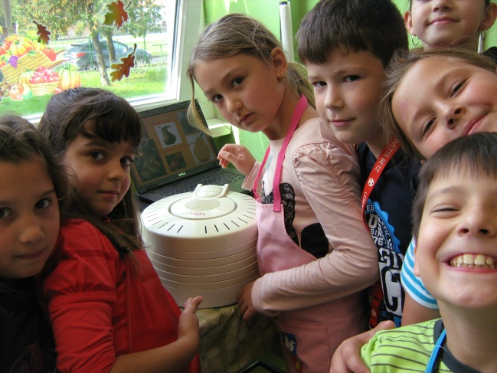
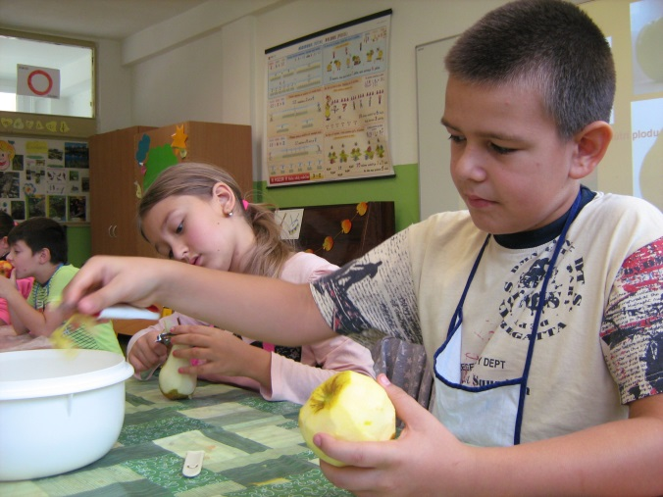
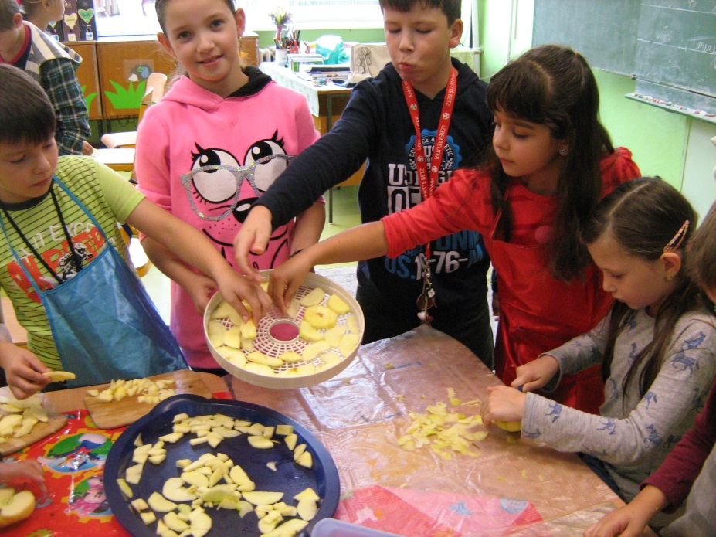
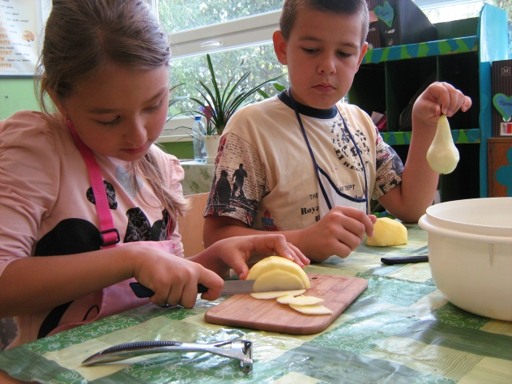
* Sušenie ovocia
Deti z 3.A si spestrili deň sušením jabĺčok .

Slide 17
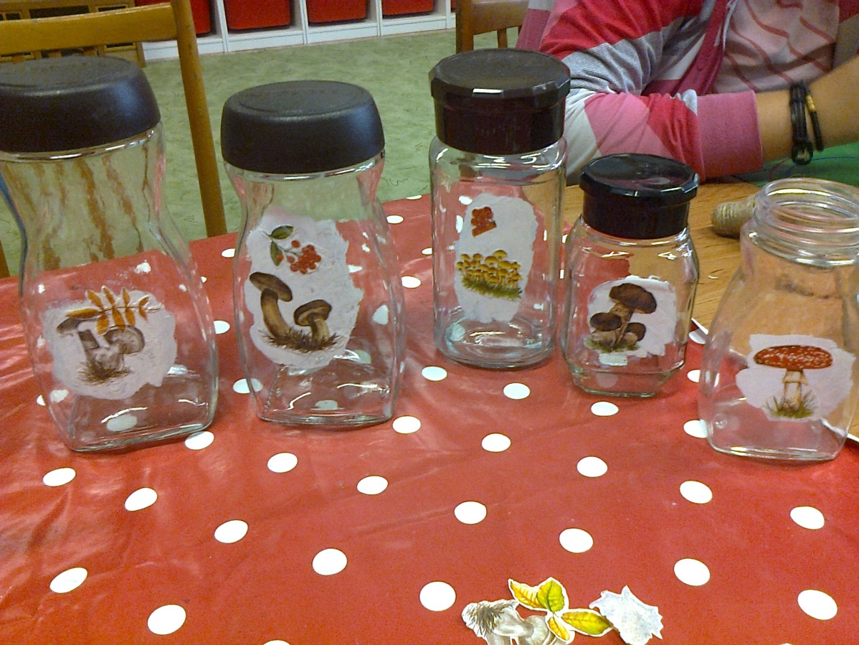
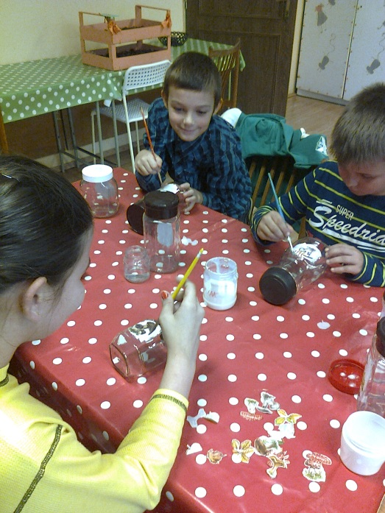
Ako na to, aby ostalo ovocie a zelenina čo najdlhšie fit

Slide 18
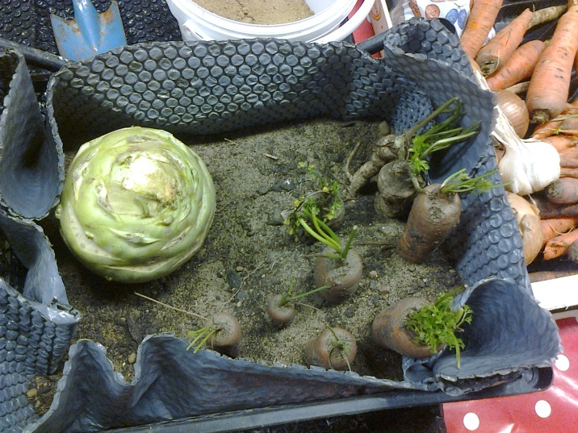
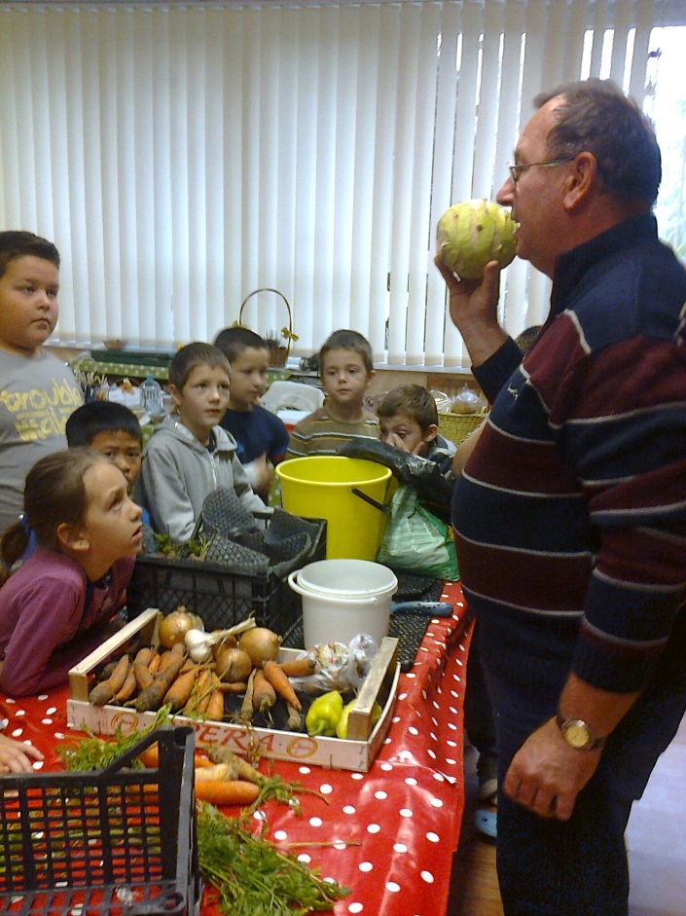
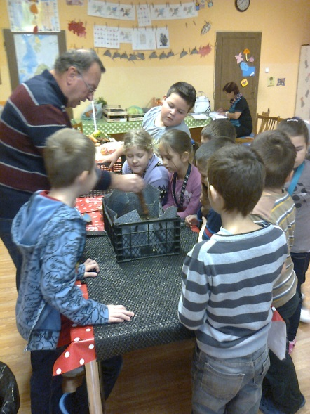
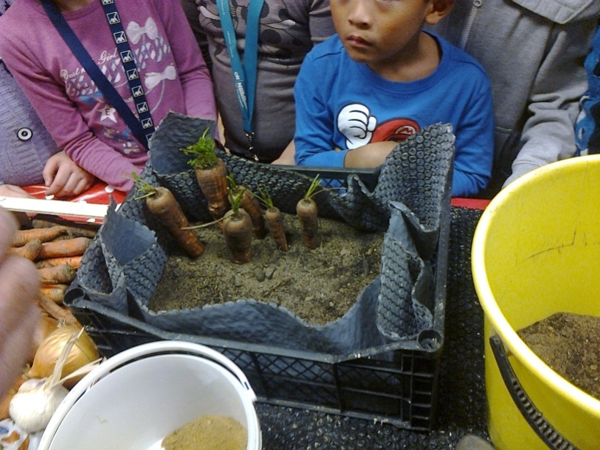
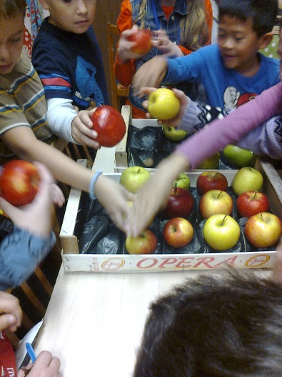
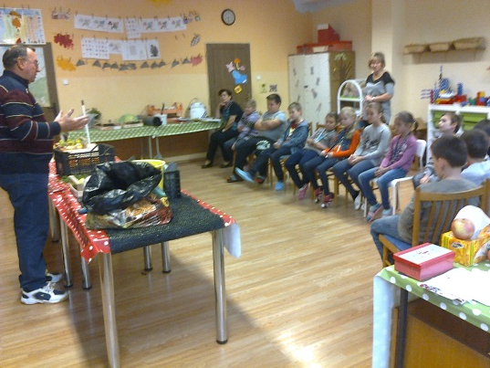
Pán učiteľ biológie deťom z nižších ročníkov predviedol správne uskladnenie ovocia i zeleniny. Aktivity sa zúčastnilo 113 detí.

Slide 19
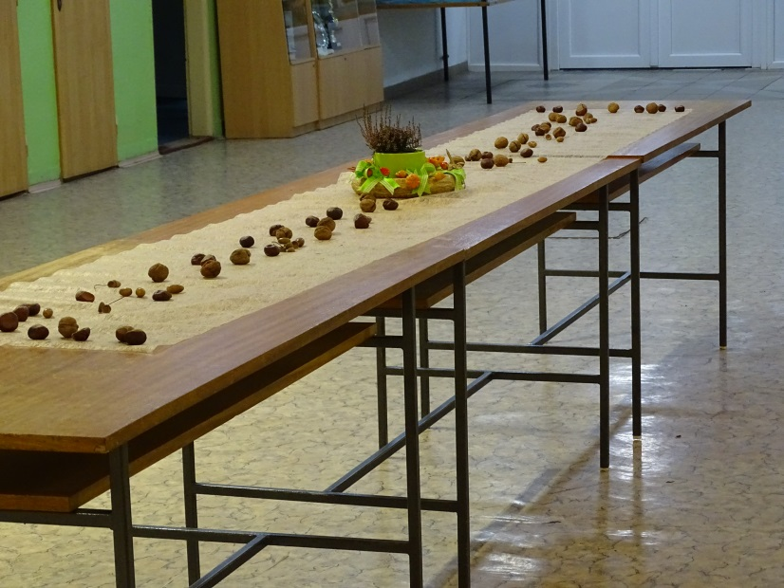
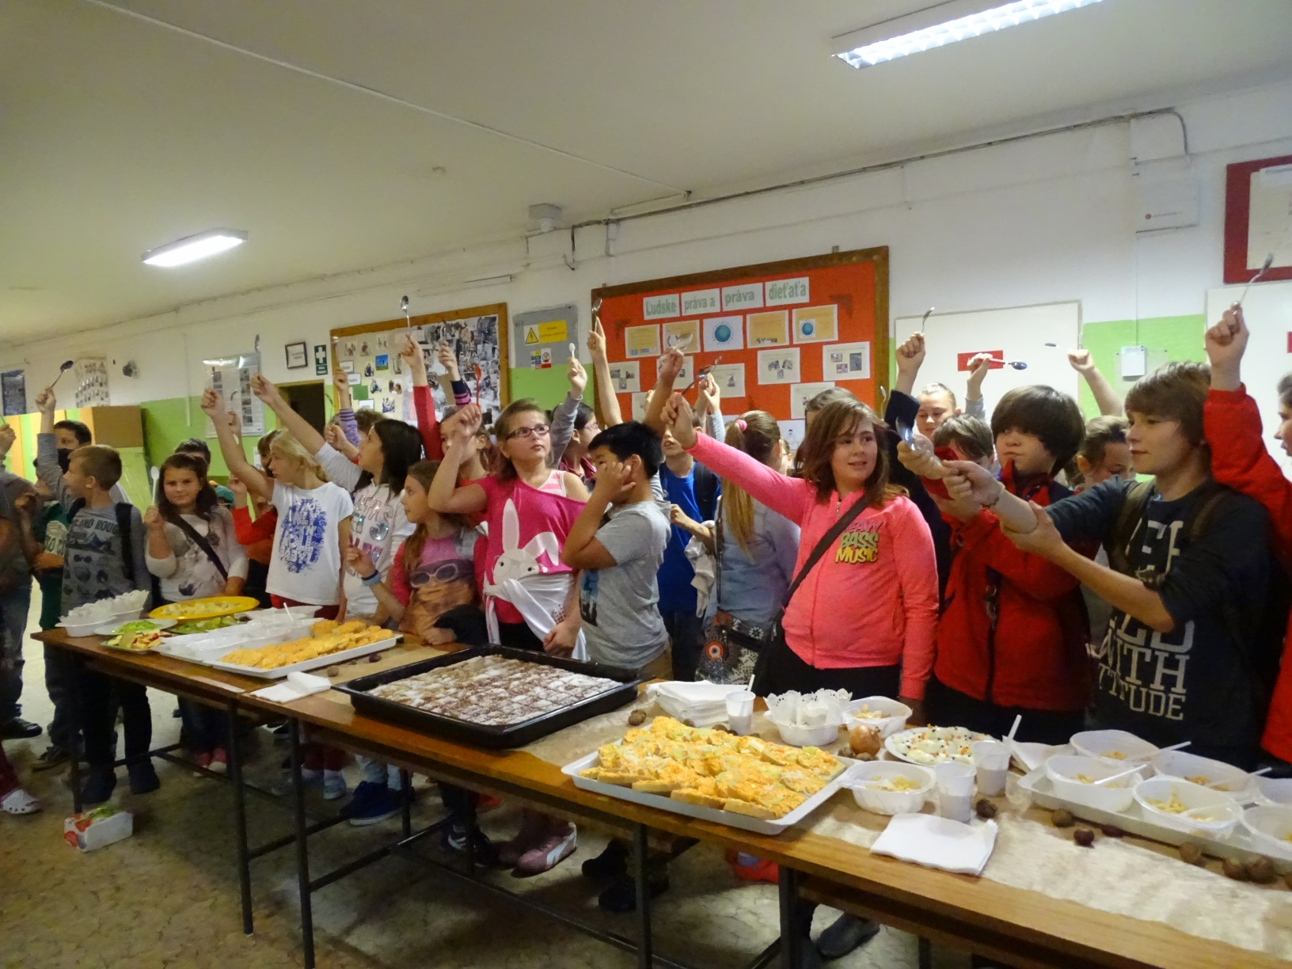
... aj takto sa dá „uskladňovať“ = záverečná ochutnávka

Slide 20
Základná škola J.A. Komenského
Nová cesta 9, Tvrdošovce 94110
kontaktná osoba : Eva Borbélyová, evickaal @centrum.sk, 0907 105 426
do aktivity sa zapojilo 283
Názov dennej témy je ZELENINA A OVOCIE
celkový počet žiakov našej školy je 283 detí

